Slide 1
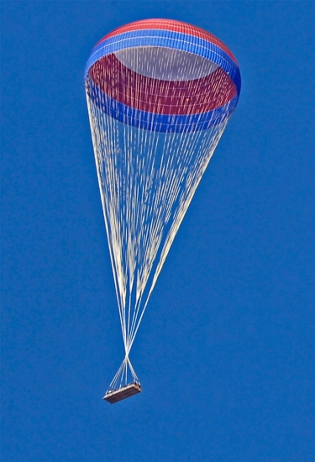
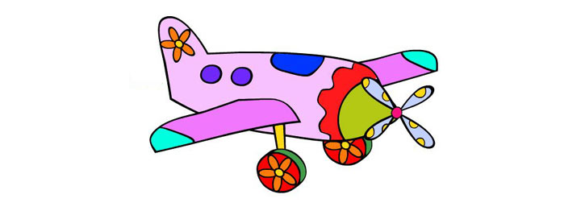
к
А О ы И

Slide 2
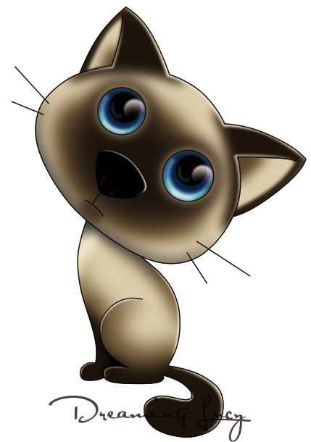
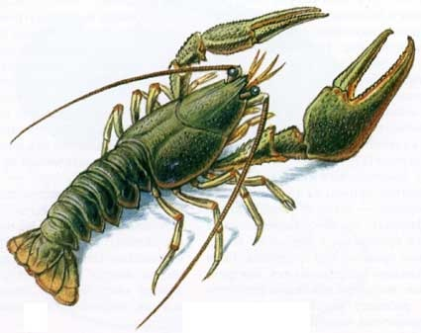
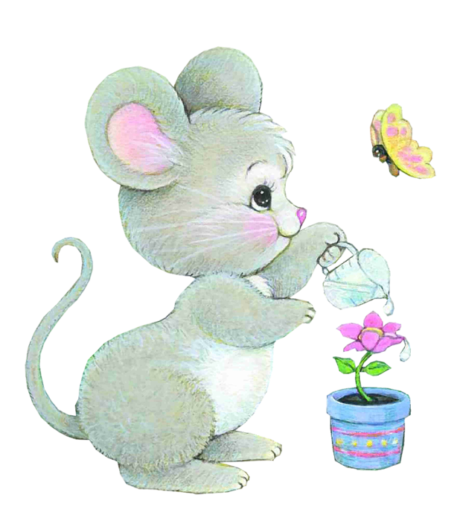
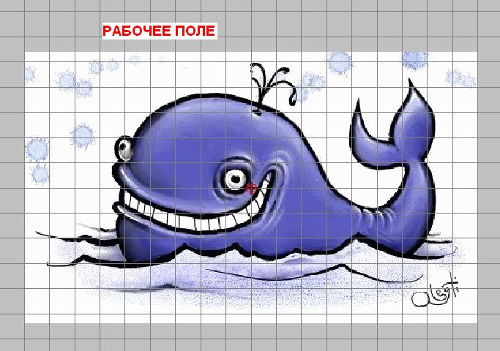

Slide 3
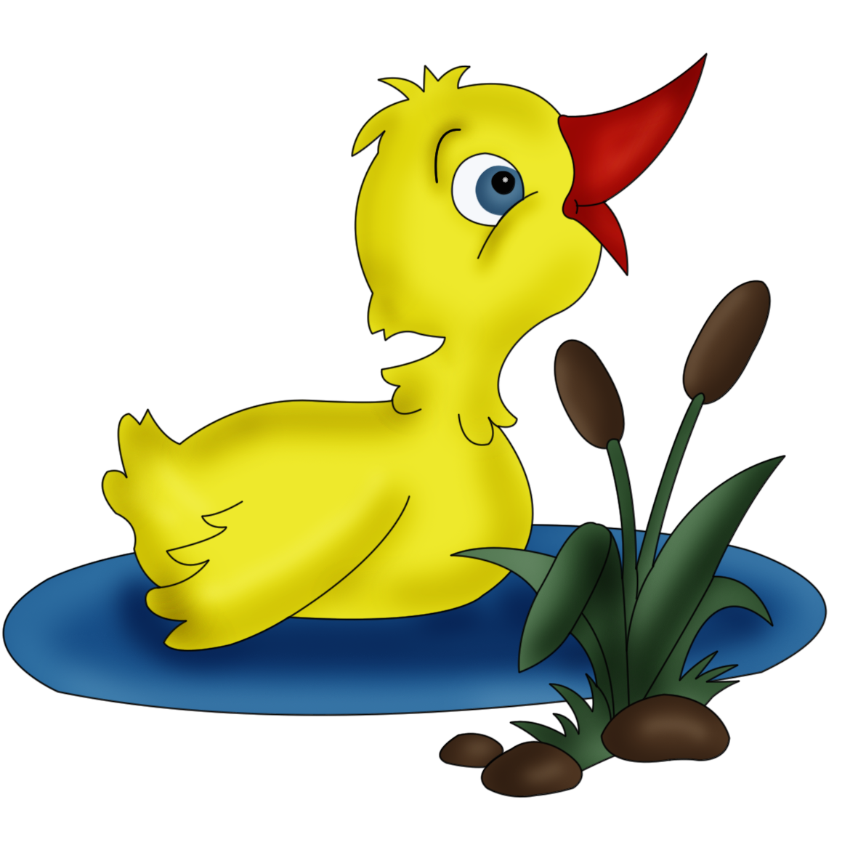

Slide 4
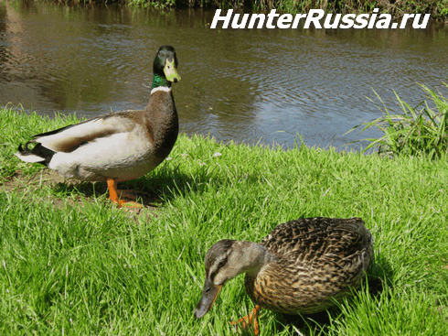

Slide 5
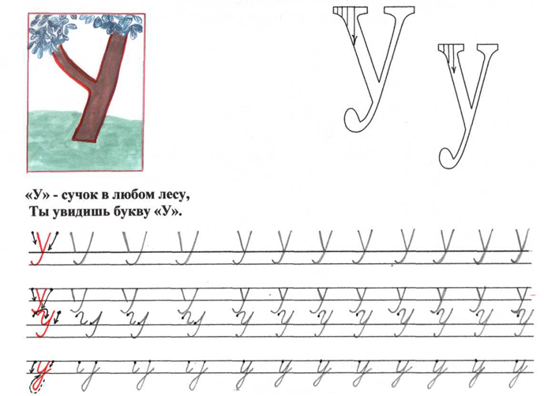
На что похожа буква У

Slide 6
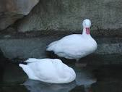
Как незаметно дни летят!
И вместо маленьких утят,
Отважных жёлтеньких малюток,
Мы видим важных белых уток.
Эти утки даже «Кря!»
Никому не скажут зря.
(В.Берестов)

Slide 7


Slide 8

Урок окончен! Всем спасибо!

